Slide 1
Discovering frequent parallel episodes in complex event sequences by counting distinct occurrences
Seminário 1 – Aprendizado Descritivo
2025.1

Slide 2
Historiador
Kael Soares Augusto
Lucas Xavier Veneroso
Alexis Duarte Guimarães Mariz
Amanda Mendes Pinho
João Vítor Fernandes Dias

Slide 3
Mineração de Sequências vs. Episódios
GSP: usa sequências frequentes de tamanho k-1 para gerar candidatas de tamanho k e avaliar o suporte
Spade: novas sequências podem ser geradas a partir da junção temporal de duas sequências que pertençam a uma mesma classe de equivalência (compartilham um prefixo de tamanho k-1)
 | Sequências | Episódios
Dados | Cada usuário/cliente gera uma sequência | Sequência única de eventos temporais
Ordenação | Totalmente ordenados. Ordem total | Eventos próximos no tempo/janelas temporais. Ordem total, parcial ou nenhuma
Timestamp | Não é necessário | Sim
Anti-monotonicidade | Sim | Sim
Exemplos de Mineração de Episódios:
  Detecção de padrões que antecedem uma falha grave em sistemas de telecomunicações
  Monitoramento de redes elétricas para detectar episódios que precedem quedas ou sobrecargas

Slide 4
Mineração de Episódios Frequentes
Eventos com timestamp
  Séries temporais: sazonalidade e tendência
  Sequências de eventos: ordem e co-ocorrência de eventos
Episódios paralelos são padrões com ordem livre
Sequências complexas podem ter mais de um evento por timestamp
Soluções baseadas em: geração de episódios maximais, episódios fechados e episódios geradores
Contribuições do artigo:
  Nova definição de frequência
  Algoritmos EMDO e EMDO-P

Slide 5
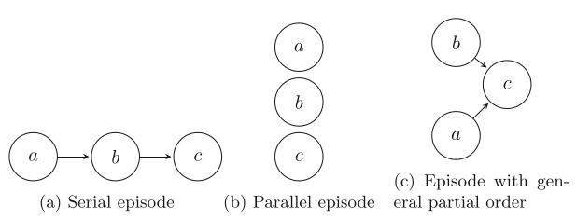
Problemas: limitações
Algoritmos clássicos lidam com episódios em série
Proposta: episódios paralelos
A maioria foca em sequências simples de eventos(apenas 1 episódio por timestamp)
Proposta: sequências complexas

Slide 6
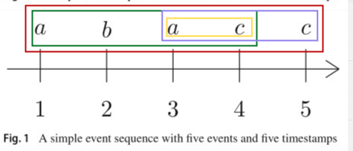
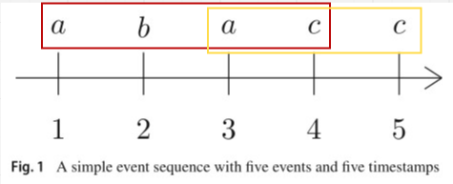
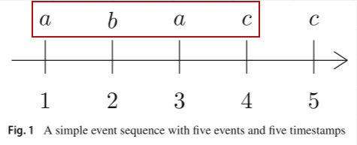
Problemas: definição de frequência
Superestimação: (1,4),(1,5),(3,4),(3,5)
Proposta do artigo baseada ocorrência: (1,4),(3,5)
Subestimação: (1,4)

Slide 7
Formalizador
Henrique Rotsen
Alexandre Cassimiro Silva Araújo
Wesley Marques Daniel Chaves
Caíque Bruno Fortunato
Victor Gabriel Moura Oliveira
Arthur Yochio R. Codama

Slide 8
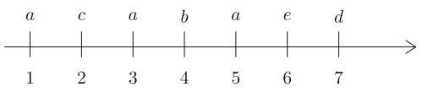
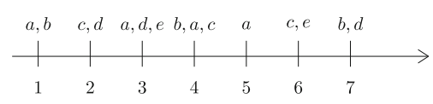
Conceitos Fundamentais
Evento
  Par (tipo de evento, timestamp)
Sequência de Eventos Simples
  S=⟨(e₁ ,t₁),(e2 ,t₂),...,(e_{n} ,t_{n})⟩ é um conjunto ordenado de eventos (e_{i} ,t_{i}) ou seja, para quaisquer inteiros i, j, se i < j então, t_{i} < t_{j} .
Sequência de Eventos Complexa
  S=⟨(ϵ₁ ,t₁ ),(ϵ₂ ,t₂ ),...,(ϵ_{n} ,t_{n} )⟩ é um conjunto ordenado de pares (ϵ_{i} ,t_{i} ), onde ϵ_{i} é um conjunto de tipos de evento.

Slide 9
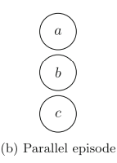
O Padrão Minerado: Episódios
Episódio: É um conjunto de nós (eventos) com uma relação de ordem parcial entre eles. O artigo foca em um tipo específico, os Episódios Paralelos Injetivos
Paralelo: A ordem em que os eventos do episódio ocorrem não importa.
Injetivo: Cada tipo de evento aparece no máximo uma vez dentro do episódio.
Por exemplo, α={A,B,C} é injetivo, mas α={A,B,A} não seria

Slide 10
Contagem por Ocorrências Distintas
Conceito chave que ataca os 2 grandes problemas: Superestimação e Subestimação
Ocorrência de um Episódio: Vetor de timestamps, ou seja, um episódio α={A,B}, uma ocorrência poderia ser h=[t_{A},t_{B}], onde t_{A} é o timestamp de A e t_{B} é o de B.
Ocorrência Distintas: Duas ocorrências são consideradas distintas se não há timestamp em comum.
Ex: <(A,1), (B,2), (A,3), (C,4)> e o episódio α = {A,C}
A ideia é encontrar o maior conjunto possível de ocorrências distintas
Suporte: É o tamanho do conjunto máximo de suas ocorrências distintas. Um episódio é frequente sse suporte(α) >= minsup

Slide 11
Suporte de um episódio
H é um conjunto maximal de ocorrências distintas de um episódio sse para todo conjunto de ocorrências H', temos que:
  |H| >= |H'|
Usamos a notação do(α) referirmos ao conjunto maximal de ocorrências distintas de um episódio α.
Podemos, então, definir:
  suporte(α) = |H|
Dizemos que um episódio α é frequente sse suporte(α) >= minsup

Slide 12
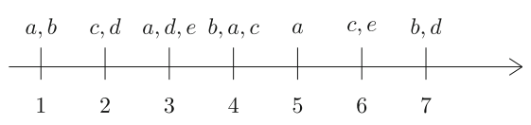
Exemplo
Dada a seguinte sequência complexa de eventos
Para o episódio α = abc, temos o seguinte conjunto maximal de ocorrências distintas para α:
do(α) = {[1 1 2], [3 4 4], [5 7 6]}
Logo, suporte(α) = 3

Slide 13
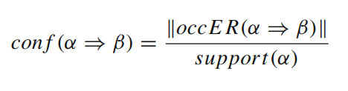
Regras de episódio
  É uma implicação da forma α⇒β, onde α (antecedente) e β (consequente) são episódios frequentes.
  "Quando observamos a ocorrência do padrão α, há uma forte probabilidade de que o padrão β ocorra logo em seguida."
  Ocorrência Válida de uma Regra
    Se α começa antes de β começar e α termina antes de β terminar.
  Confiança: Medida de força da regra, é a probabilidade condicional de β ocorrer dado que α ocorreu.
  Uma regra é considerada válida se sua confiança for maior que um limiar mínimo (min_{conf}).

Slide 14
EMDO
Encontrar os Blocos de Construção
  Encontrar todos os episódios de tamanho 1 (eventos individuais) que são frequentes.
    Varre a sequência de dados uma única vez para mapear e contar todas as ocorrências de cada tipo de evento individual
    Calcula o suporte para cada evento
    Filtra essa lista
Crescimento dos Episódios
  Combinar episódios frequentes e gerar candidatos maiores.
Verificação e Poda (Pruning)
  Para cada candidato gerado, o algoritmo calcula seu suporte usando a contagem de ocorrências distintas.
  Propriedade do "Apriori"

Slide 15
EMDO-P
Obter os Ingredientes
  Executar o EMDO para ter a lista de todos os episódios frequentes.
Gerar e Testar Regras
  Para cada par de episódios frequentes (α, β), o algoritmo poderia testar a regra α⇒β
  Proposição de Poda: Se a regra α⇒β não é válida, então qualquer regra da forma α⇒γ, onde γ é um super-episódio de β, também será inválida e não precisa ser testada.
  Intuição: Se a ocorrência de α já não é um bom indicador da ocorrência de β, ela certamente será um indicador pior ainda de um evento mais específico e raro como γ (que contém β e mais outros eventos)

Slide 16
Metodologista
JOSE VINICIUS DE LIMA MASSARICO
LARISSA DUARTE SANTANA
MARCELO LOMMEZ RODRIGUES DE JESUS
Grupo: ENILDA ALVES COELHO
FÁBIO CÉSAR MARRA FILHO
GABRIEL TONIONI DUARTE
IASMIN CORREA ARAUJO

Slide 17
Contextualização e Objetivo
Problema: Descobrir padrões frequentes em sequências de eventos complexas, onde múltiplos eventos podem ocorrer no mesmo timestamp.
A maioria dos algoritmos existentes:
  Foca em episódios seriais.
  Usa definições de frequência com sobreposição ou restrições excessivas.
Este trabalho propõe:
  Uma nova abordagem baseada em ocorrências distintas.
  Dois algoritmos:
    EMDO (Algoritmo Ingênuo)
    EMDO_P (Uso da propriedade de anti-monotonicidade)
Objetivo dos experimentos: avaliar a eficiência e a qualidade dos padrões gerados pelos algoritmos propostos.

Slide 18
Datasets e Estratégia Experimental
Todos os testes foram realizados utilizando dados sintéticos e reais para validar eficiência e qualidade das descobertas.
  Conjuntos Sintéticos
    Gerados com base em:
      Nº de eventos por sequência
      Nº de tipos de eventos
      Nº máximo de eventos por timestamp
    Três tamanhos: curto, médio e longo
  Conjuntos Reais (SPMF)
    🛒 OnlineRetail: 541.880 eventos, 2.603 tipos
    🍉 FruitHut: 181.970 eventos, 9.390 tipos
    🍄 Mushrooms: 8.416 eventos, 119 tipos
​

Slide 19
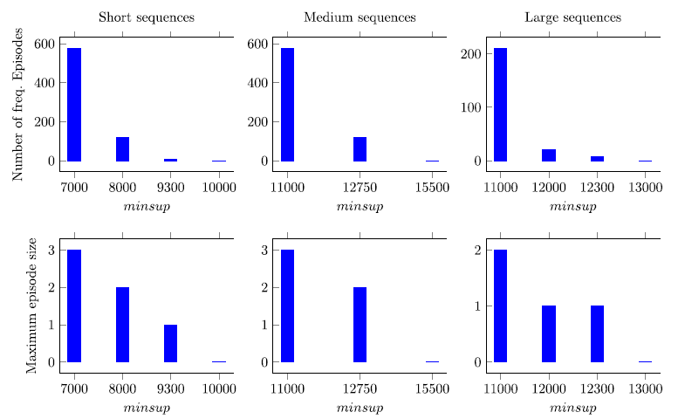
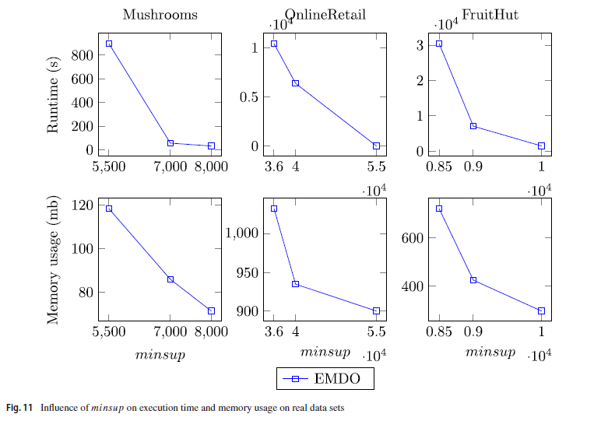
Análise de Resultados
Descoberta de episódios frequentes (EMDO)
  Avalia como o limite de suporte influencia o número de episódios frequentes e tamanho em dados reais e sintéticos, respectivamente.
  Mostrando claramente que a propriedade anti-monotonica é muito efetiva para a poda no espaço de busca pela abordagem proposta.

Slide 20
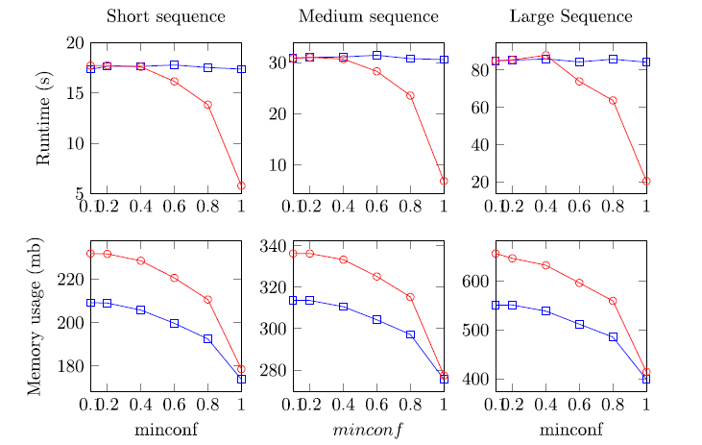
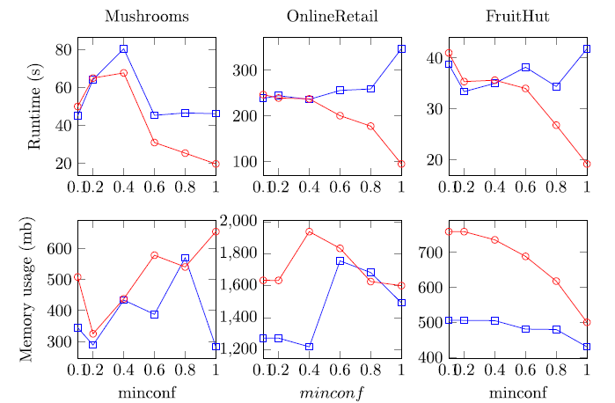
Análise de Resultados
Geração de regras a partir de episódios frequente (EMDO e EMDO-P)
  EMDO_P gasta mais memória, mas o custo é razoável.
  EMDO_P é mais rápido, pois elimina episódios irrelevantes.

Slide 21
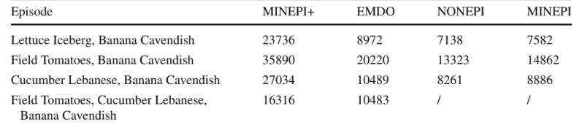
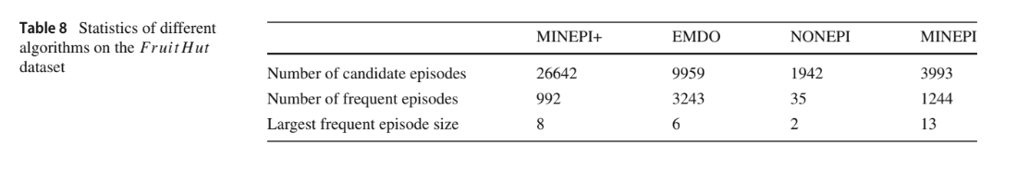
Comparações
Comparações com MINEPI, MINEPI+, NONEPI:
  EMDO encontra padrões com menos candidatos.
  E esse padrões/regras/relações são mais ricas e abrangentes, não detectáveis pelas por abordagens tradicionais.
  Garante equilíbrio entre precisão e eficiência ao explorar um espaço de busca reduzido com resultados mais informativos

Slide 22
Conclusões
Primeiro algoritmo a explorar ocorrências distintas em episódios paralelos de sequências complexas.
EMDO e EMDO_P mostraram:
  Boa eficiência de tempo e memória e capacidade de descobrir padrões úteis e ocultos.
  Especificamente, o EMDO_P descobre mais padrões relevantes por não se limitar a subepisódios. Por outro lado, sua implementação exige estrutura de dados e lógica de controle mais complexas, o que pode dificultar sua aplicação direta em ambientes com restrições técnicas.
Abrem caminho para:
  Recomendações e previsões baseadas em padrões temporais.
  Extensões para dados incertos ou eventos contínuos (streams).

Slide 23
Assessor Social
Grupo: DANIEL SCHLICKMANN BASTOS
GABRIEL CASTELO BRANCO ROCHA
GUILHERME BUXBAUM MARINHO GUERRA
JOSE EDUARDO DUARTE MASSUCATO
LEONARDO CAETANO GOMIDE
LUCAS MESQUITA ANDRADE
VINICIUS LEITE CENSI FARIA

Slide 24
Como EMDO impacta a sociedade?
Como visto, o EMDO e o EMDO_P permitem inferir padrões à partir de sequências complexas de eventos.
O mundo real é regido por eventos desse tipo: Sistemas IoT, Comércio, Telecom, Comportamentos de usuários...
Identificação de padrões em sequências complexas pode ser ferramenta chave para diversas soluções

Slide 25
Impactos Positivos e Aplicações Potenciais
Análise de Sistemas: Diversos sistemas modernos (Redes, IoT, etc.) Podem aplicar a descoberta de padrões para otimizar seu funcionamento
Análise de comportamento: Logs de sistemas web, que são compostos de sequências de eventos complexas, se analisados para otimizar a experência do usuário
Análise de Varejo e Comportamento de Compra: Extração de regras pode ser utilizada para desenvolver estratégias de marketing baseadas em promoções ou recomendações
    O EMDO é capaz de gerar regras que outros algoritmos não conseguem encontrar (considerando os mesmos dados).

Slide 26
Riscos e desafios éticos
Vigilância e Privacidade: Com a necessidade de dados granulares e carimbados por timestamp, a possibilidade de rastreamento de atividades com más intenções é alta.
  Vigilância de funcionários para aplicar punição
Reforço de viés: Ao aprender com dados históricos, que podem refletir preconceitos e desigualdades, o algoritmo reconhece esses padrões como “regras”
  Crédito e Finanças
Acesso à Oportunidade: Criação de sistemas de pontuação para governar acesso a serviços essenciais.
  Acesso a seguro de saúde

Slide 27
Em Resumo...
Qualquer processamento de dados gera riscos diretos à Privacidade e à segurança de usuários
Algoritmos que inferem regras ou padrões nos dados sempre vão possuir uma dicotomia:
  A descoberta de padrões permite inferir regras que podem otimizar os serviços
  As mesmas regras que foram inferidas e otimizam um serviço certamente irão desconsiderar variáveis que não estavam presentes, e isso pode levar a problemas sérios de segurança.

Slide 28
Hacker
Bernardo Seraphim Kênia Gonçalves
Diná Xavier Oluwatoyin Joy
Gabriel Fadoul Samuel Kfuri

Slide 29
Input de variáveis
Input das variáveis em cada etapa de execução do EMDO
1. De acordo com o Capítulo 5 do artigo, os autores convertem bases de transações em sequências complexas de eventos para alimentar o algoritmo EMDO.
2. Cada linha da base é tratada como um itemset, como em bases de mercado (por exemplo, uma lista de itens comprados juntos em uma transação).
3. Esse itemset é transformado no conjunto de eventos εᵢ, que representa todos os eventos que ocorreram simultaneamente em um mesmo ponto no tempo.
4. O número da transação (ou sua ordem na base) é usado como o timestamp tᵢ, ou seja, o tempo associado ao conjunto de eventos εᵢ.
Dessa forma, a base é interpretada como uma sequência ordenada de pares (εᵢ, tᵢ), representando a evolução temporal dos eventos ao longo das transações.

Slide 30
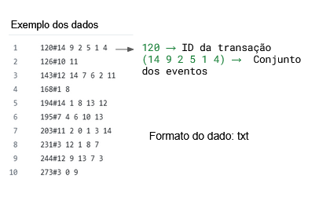
Instalação e dependências
O artigo indica os seguintes locais como repositórios:
  https://github.com/Oualidinx/EMDO-synthetic-datasets.git
  http://www.philippe-fournier-viger.com/spmf/
Acesse: https://github.com/Oualidinx/EMDO-synthetic-datasets
Faça o clone ou download do repositório com: git clone https://github.com/Oualidinx/EMDO-synthetic-datasets.git
Os arquivos representam sequências complexas, com eventos que ocorrem simultaneamente em timestamps e por isto devem ser utilizados individualmente.
O algoritmo foi implementado em JAVA e logo não possui nenhuma dependência obrigatória*
Baixar JDK (Java Development Kit) na versão mais recente;
Há duas maneiras de executar o SPMF
  Via arquivo.jar
  Compilar localmente

Slide 31
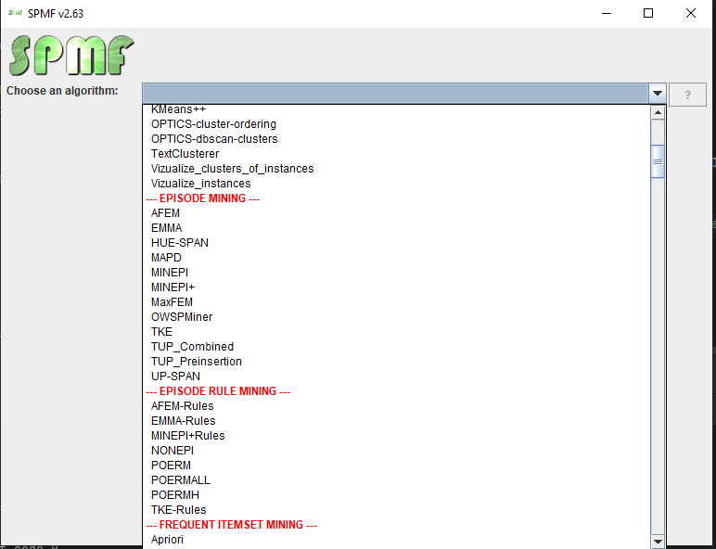
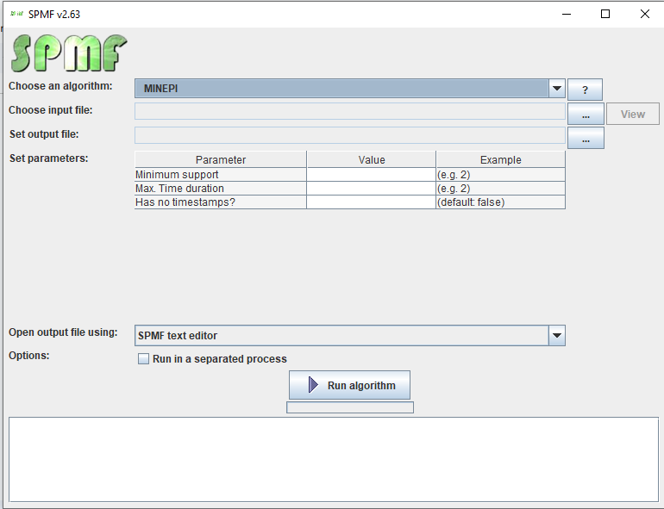
Implementação dos algoritmos
2. Selecione a base de dados em “set intput file”
3. Coloque o nome do arquivo de saída em “set output file”
4. Configure os parâmetros e execute em “Run algorithm”
Via arquivo .jar: Escolha o algoritmo

Slide 32
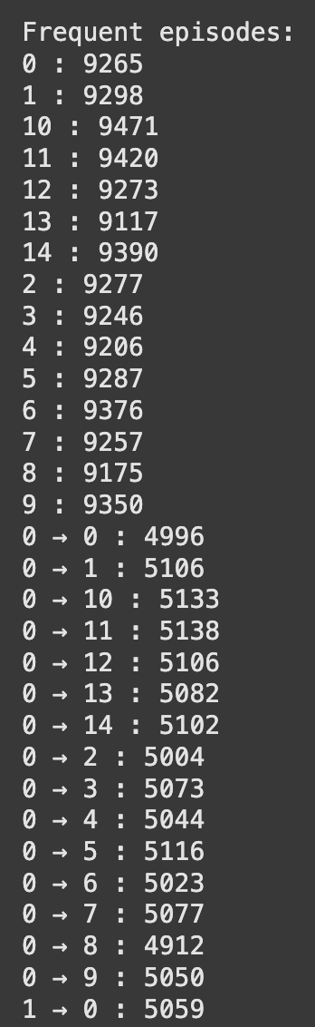
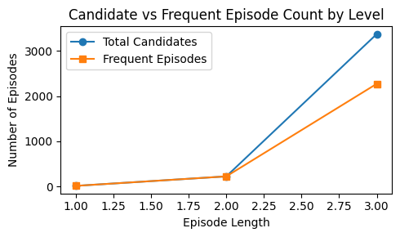
Resultados e observações
O algoritmo não foi encontrado no link citado no artigo, como demonstrado;
Optamos pela implementação localmente, tanto via .jar quando via compilação local;
O github dos três autores foi verificado
Tentamos implementar uma versão simples do edmo usando um dos conjuntos de dados do repositório (Sequence_40000_6_15) seguindo estes passos:
Analisamos os dados em pares (conjunto de eventos, posição).
Inicializamos o EMDO com sequence, minsup, max_len e winlen.
Geramos candidatos de comprimento 1 a partir de eventos únicos.
Correspondemos e contamos episódios usando posições iniciais distintas e uma janela opcional.
Expandimos episódios frequentes por meio de junção baseada em prefixo até max_len.

Slide 33
Referências

Slide 34
Referências bibliográficas

